Slide 1

ỨNG DỤNG NGHE NHẠC

Slide 2
Lập trình : Hoàng Nhật Sơn

Slide 3
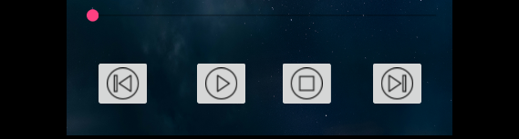
MEDIAPLAYER TRONG LẬP TRÌNH ANDROID LÀ GÌ ?
Android cung cấp nhiều cách để phát lại quyền điều khiển file audio.video và âm thanh. Một trong cách này là gọi lớp MediaPlayer. Android đang cung cấp cho lớp MediaPlayer quyền truy cập được xây dựng trong các dịch vụ MediaPlayer như chơi nhạc, video,…

Slide 4
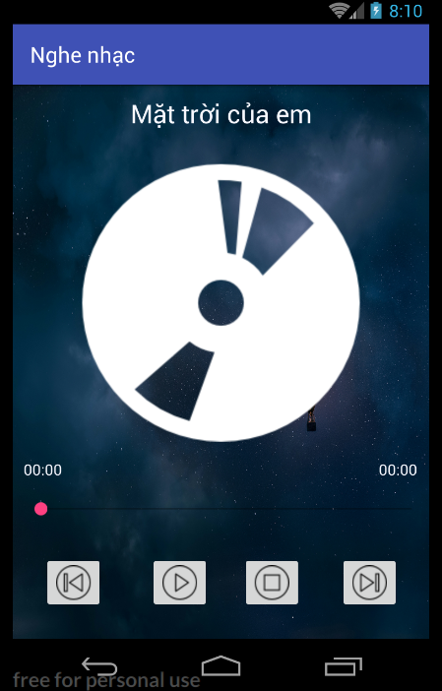
txtTitle : tên bài hát đang phát
skSeeBar : hiển thị tốc độ bài hát, còn dùng để tua bài hát
Đĩa quay tạo hiệu ứng
txtTimeStart :thời điểm bài hát bắt đầu
txtTimeTotalSong : tổng thời gian bài hát
btnPrev : trở về bài hát trước đó
btnNext : chơi bài hát tiếp theo
btnPlay/Pause :chơi nhạc từ đầu , tạm dừng bài nhạc, chơi tiếp tục
btnStop : dừng hẳn bài hát đang chơi

Slide 5

KHỞI TẠO
Ta tạo đối tượng mediaplayer thuộc lớp MediaPlayer.

Slide 6
Các phương thức cớ bản
isPlaying() : Phương pháp này chỉ trả về true/false cho biết bài hát được chơi hay không
seekTo (position) : Phương pháp này có một số nguyên, và di chuyển bài hát đến giây phút đặc biệt
getCurrentDuration() : Phương pháp này trả về vị trí hiện tại của bài hát trong mili giây
getDuration() : Phương pháp này trả về tổng thời gian của bài hát trong mili giây
reset() : Phương pháp này reset máy nghe nhạc phương tiện truyền thông
release() : Phương pháp này phát hành bất kỳ tài nguyên gắn với đối tượng MediaPlayer
setVolume(float leftVolume, float rightVolume) : Phương pháp này đặt âm lượng lên xuống cho cầu thủ này
setDataSource(FileDescriptor fd) : Phương pháp này tập hợp các nguồn dữ liệu của tập tin âm thanh / video
selectTrack(int index) : Phương pháp này có một số nguyên, và chọn bài hát từ danh sách trên chỉ số đặc biệt
getTrackInfo() : Phương thức này trả về một mảng các thông tin theo dõi

Slide 7
Ứng dụng các lớp khác
Lớp animation : giúp tạo được đĩa quay giúp ứng dụng sinh động hơn.
Lớp SimpleDateFormat : giúp định dạng từ mili giây sang định mm: ss.

Slide 8
Nguồn tham khảo : https://www.youtube.com/watch?v=1lSkr9anY6E Khoa Pham Youtobe Lập trình Android A-Z - Bài 121 -> 127: Media App Music

Slide 9
DEMO ứng dụng

Slide 10
CÁM ƠN THẦY VÀ CÁC BẠN ĐÃ LẮNG NGHE

